Slide 1
Diaporama de SIN Projet ARDUINO/VS: Chasse taupe MAISTRE BAZIN Mathis et TOURRÈS Hugo

Slide 2
SOMMAIRE
Présentation du Projet:
Les Composants
L’Objectif
Les difficultés
Les solutions
Le fonctionnement

Slide 3
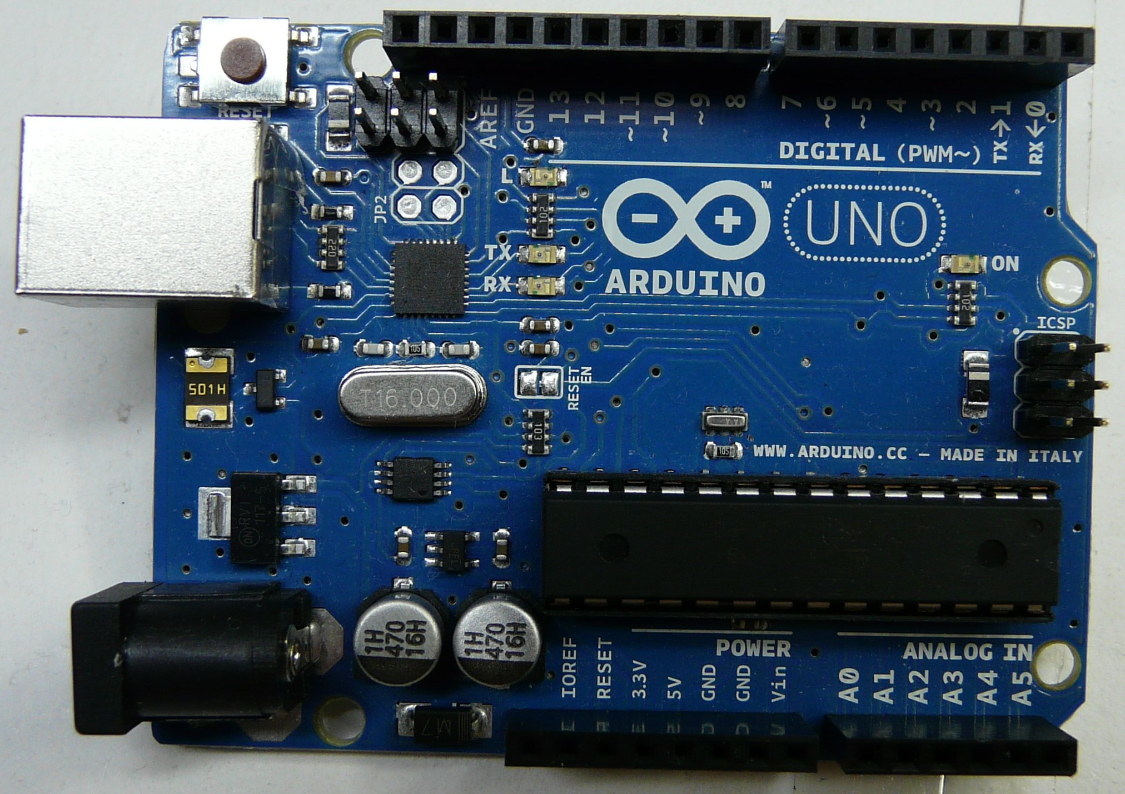
I. Les Composants
1 carte Arduino

Slide 4
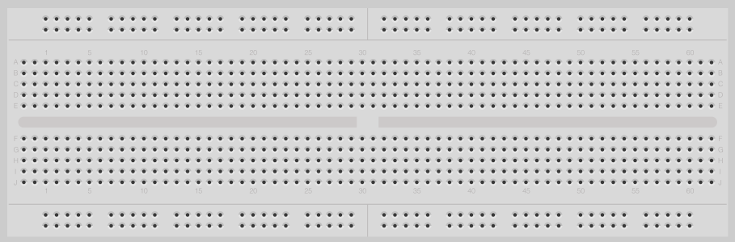
2 Breadboards
Elles sont collées entre elles

Slide 5
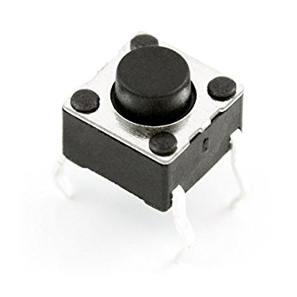
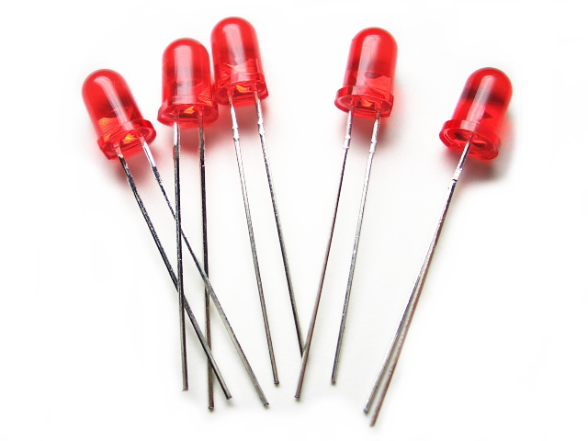
4 boutons poussoirs
6 LEDS qui respectent un code couleur

Slide 6
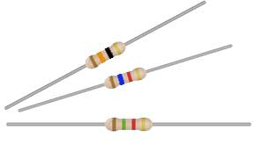
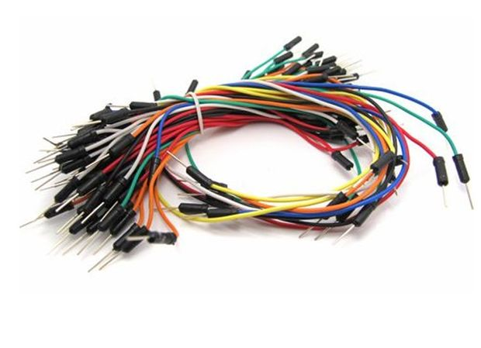
10 résistances (une par LED et par bouton)
31 câbles avec un code couleur

Slide 7
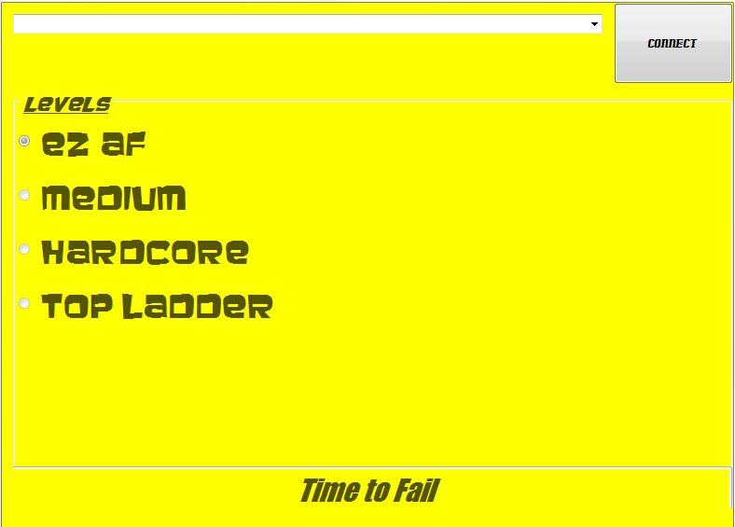
Interface graphique sur visualstudio

Slide 8


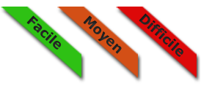
II. L’Objectif
-Faire un jeu de réflex sur visualstudio et Arduino.
-Faire en sorte que ce jeu ait plusieurs niveaux de difficulté.

Slide 9
III. Les Difficultés
La gestion des leds:
-Allumer les leds aléatoirement.
-Leur donner un valeur correspondante aux boutons
La gestion du score:
-Augmenter le score à chaque réussite.
-Le transmettre à visualstudio.
-l’actualiser.
La gestion des niveaux

Slide 10
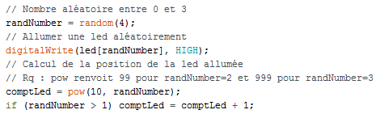

IV. Les Solutions:
Les LEDs
BUGS !!!
LEDs
randNumber | 0 | 1 | 2 | 3
comptLed | 1 | 10 | 100 | 1000
Lecture des boutons
btnState[i]=0 ou 1
(1 : appuyé)

Slide 11

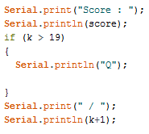
IV. Les Solutions: Le score
Le joueur a appuyé sur le bon bouton !
Transmission du score et du nombre d’essais.
Transmission de « Q » si 20 essais.

Slide 12
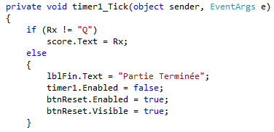
IV. Les Solutions: Le score
Sur l’IHM
Toutes les 100 ms
Rx : lu sur le port série
Contient le score ou « Q »

Slide 13
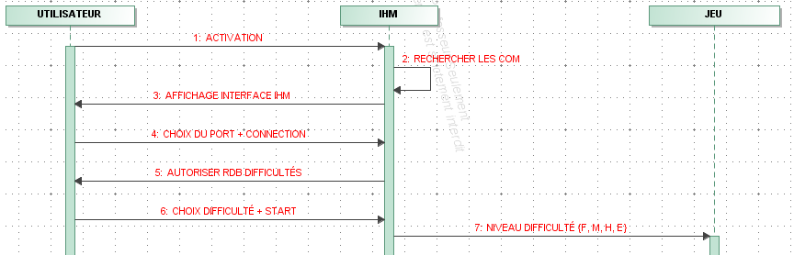
V. Le fonctionnement
L’utilisateur lance l’application visualstudio
Il choisi un port
Puis il choisi une difficulté
Cela lance le jeu

Slide 14
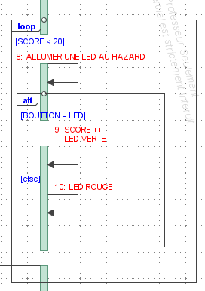
Ensuite, les LEDs s’allument aléatoirement 20 fois.
L’utilisateur doit appuyer sur le bon bouton au bon moment pendant ce temps.
Si l’utilisateur réussi, le score augmente et une LED verte s’allume.
Sinon, le score ne change pas et une LED rouge s’allume.

Slide 15
Quand les LEDs se sont allumées 20 fois, le jeu s’arrête et envoie « Q » à l’IHM.
BONNE CHANCE !!!

